Slide 1
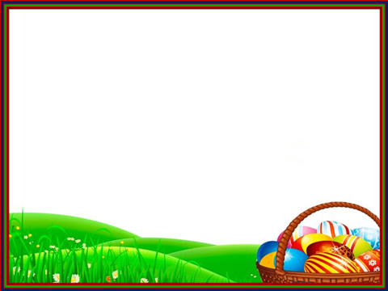

সবাইকে স্বাগতম

Slide 2
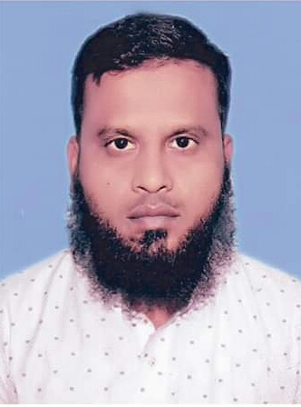
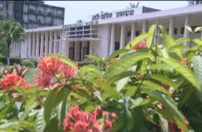
শিক্ষক পরিচিতি
মোঃ জোবায়ের হোসেন
সহকারী শিক্ষক
ঠেংগামারা সরকারি প্রাথমিক বিদ্যালয়
শিবচর, মাদারীপুর।

Slide 3

পাঠ পরিচিতি
শ্রেণি: চতুর্থ
বিষয়: বাংলা
অধ্যায়: ১৩
পাঠ: মোদের বাংলা ভাষা
সময়: ৪৫ মিনিট

Slide 4
শিখনফল
এই পাঠ শেষে শিক্ষার্থীরা----
২.১.৪ কবিতা শুনে মূলভাব বুঝতে পারবে।
১.১.১ যুক্তব্যঞ্জন সহযোগে তৈরি শব্দ স্পষ্ট ও শুদ্ধভাবে বলতে পারবে।
২.১.২ ছন্দ ঠিক রেখে প্রমিত উচ্চারণে ও স্বাভাবিক গতিতে কবিতা পড়তে পারবে।
২.৩.২ পঠিত কবিতার বিষয়ে প্রশ্নের উত্তর শুদ্ধভাবে লিখতে পারবে।

Slide 5
মনোযোগ সহকারে ভিডিওটি দেখো এবং শোনো।

Slide 6
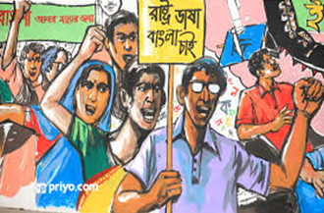
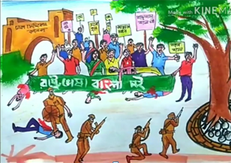
এসো আমরা কিছু ছবি দেখি……

Slide 7
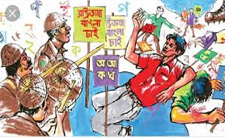

এসো আমরা কিছু ছবি দেখি……
ছবিতে কি দেখতে পাচ্ছ?
বাংলা ভাষার জন্য আন্দোলন।

Slide 8
পাঠ ঘোষণা
আমরা আজ পড়ব
মোদের বাংলা ভাষা
লিখেছেন.......
সুফিয়া কামাল

Slide 9
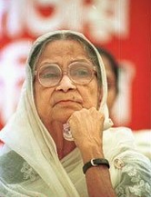
কবি পরিচিতি
কবি সুফিয়া কামাল ২০ এ জুন ১৯১১ খ্রিষ্টাব্দে বরিশাল জেলায় জন্মগ্রহণ করেন। তিনি কবি ও সমাজসেবী ছিলেন। তাঁর বিখ্যাত কাব্যগ্রন্থের মধ্যে “ সাঁঝের মায়া”, “মায়াকানন” “ইতল বিতল” , “স্বনির্বাচিত কবিতা সংকলন” ইত্যাদি উল্লেখযোগ্য। ২০ এ নভেম্বর ১৯৯৯ খ্রিষ্টাব্দে তিনি মৃত্যুবরণ করেন।
সুফিয়া কামাল

Slide 10
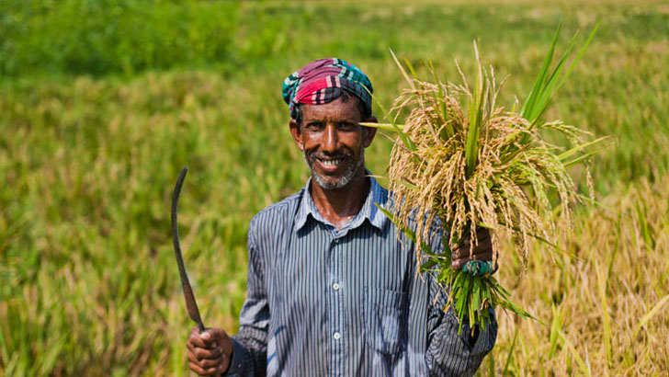
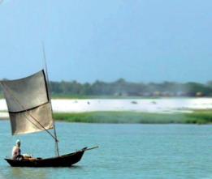
ছবির সাথে কবিতা পড়ি
মোদের দেশের সরল মানুষ

Slide 11
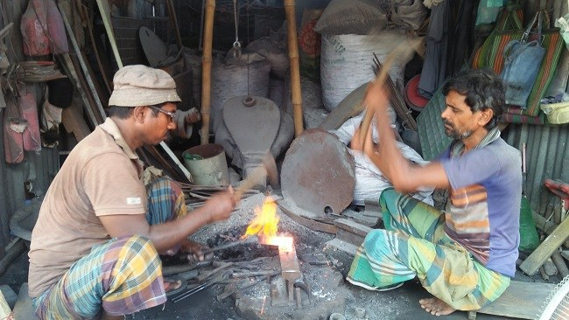
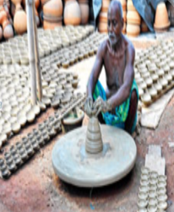
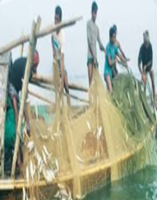
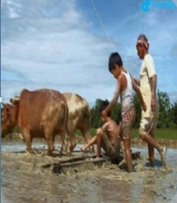
ছবির সাথে কবিতা পড়ি
কামার কুমার জেলে চাষা

Slide 12


ছবির সাথে কবিতা পড়ি
তাদের তরে সহজ হবে
মোদের বাংলা ভাষা।

Slide 13
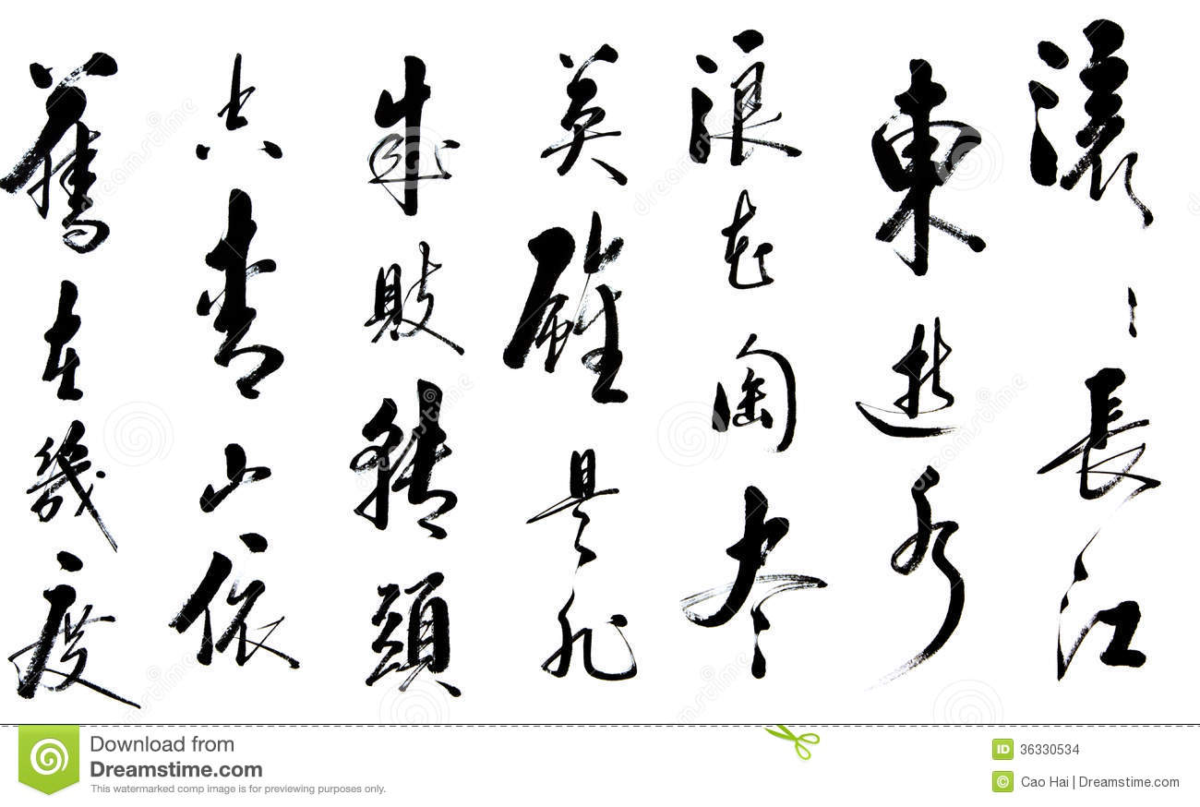
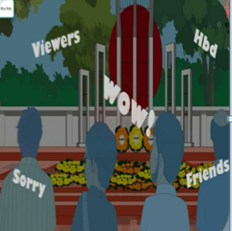
ছবির সাথে কবিতা পড়ি
বিদেশ হতে বিজাতীয়
নানান কথার ছড়াছড়ি

Slide 14
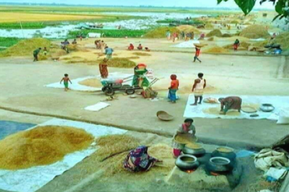
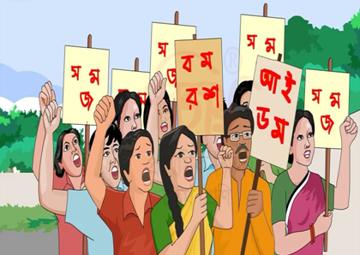
ছবির সাথে কবিতা পড়ি
আর কতকাল দেশের মানুষ
থাকবে বল সহ্য করি।

Slide 15
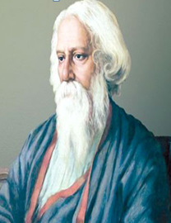
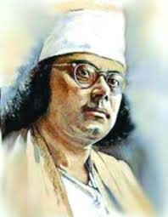
ছবির সাথে কবিতা পড়ি
যারা আছেন সামনে আজও
গুণী, জ্ঞানী, মনীষীরা

Slide 16
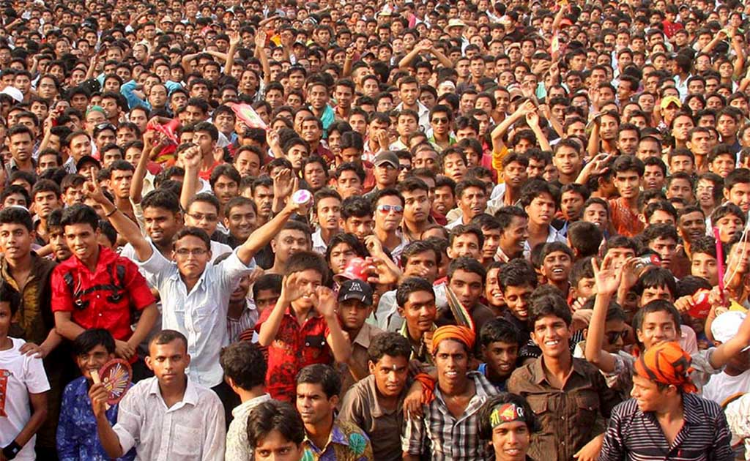
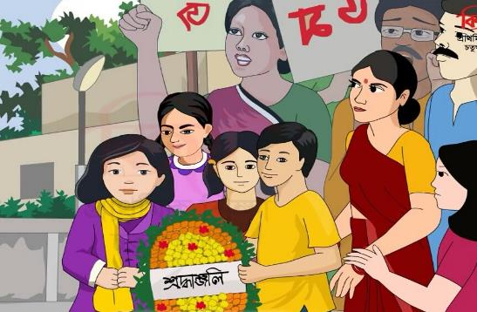
ছবির সাথে কবিতা পড়ি
আমার দেশের সব মানুষের
এই বেদন বুঝুন তারা।

Slide 17
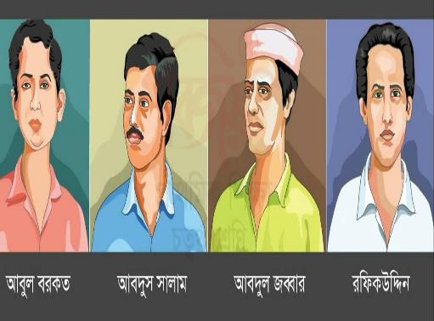
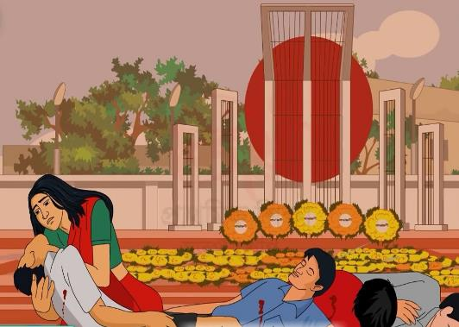
ছবির সাথে কবিতা পড়ি
ভাষার তরে প্রাণ দিল যে
কত মায়ের কোলের ছেলে

Slide 18
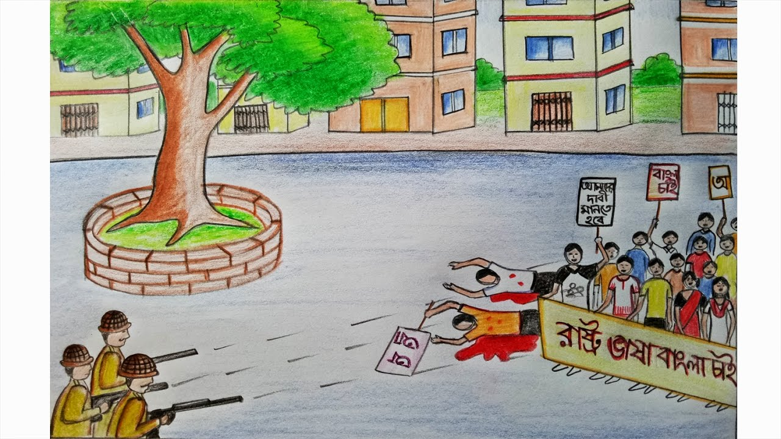
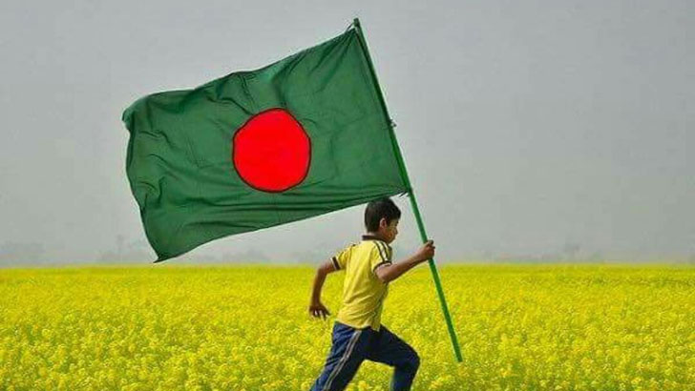
ছবির সাথে কবিতা পড়ি
তাদের রক্ত-পিছল পথে
এবার যেন মুক্তি মেলে।

Slide 19


ছবির সাথে কবিতা পড়ি
সহজ সরল বাংলা ভাষা
সব মানুষের মিটাক আশা।

Slide 20

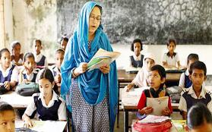
আদর্শ পাঠ

Slide 21

শিক্ষার্থীদের সরব পাঠ ও
প্রমিত উচ্চারন অনুশীলন

Slide 22
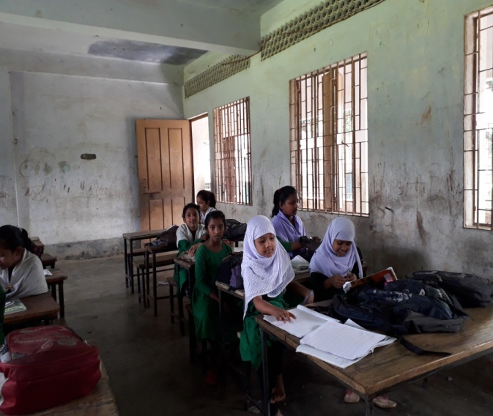
নিরব পাঠ
শিক্ষার্থীরা নিরবে কয়েক বার পরবে।

Slide 23
একক কাজ
শব্দের অর্থগুলো জেনে নেই
কামার
যারা লোহা দিয়ে জিনিসপত্র তৈরি করেন।
কুমার
কুমোর।
সহ্য করা
সওয়া।
জ্ঞানী
যাঁর অনেক জ্ঞান।
মনীষী
শিক্ষিত জ্ঞানীগুণী বিখ্যাত মানুষ।

Slide 24
একক কাজ
শব্দের অর্থগুলো জেনে নেই
রক্ত-পিছল
রক্তে যা পিছল হয়েছে।
মুক্তি
স্বাধীনতা।
বিজাতীয়
অন্য জাতীর।
বেদন
বেদনা।
মিটাক
মিটিয়ে দিক।

Slide 25
একক কাজ
বিপরীত শব্দগুলো জেনে নেই
জ্ঞানী
মূর্খ
মুক্তি
বন্দি
আশা
নিরাশা
সামনে
পিছনে
সহজ
কঠিন

Slide 26
যুক্তবর্ণ চিনে নেই এবং যুক্তবর্ণ দিয়ে তৈরি করা নতুন শব্দ পড়ি।
একক কাজ
জ্ঞ
জ্ঞানী
জ
ঞ
বিজ্ঞান
রক্ত
ক্ত
ক
ত
শক্ত
প্র
প্রাণ
প
র-ফলা
প্রথম
সহ্য
হ্য
হ
য-ফলা
দাহ্য

Slide 27
ঘরের ভিতরের শব্দগুলো খালি জায়গায় বসিয়ে বাক্য তৈরি করি
জোড়ায় কাজ
রক্ত-পিছল পথ
জ্ঞানী
কামার
কুমার
ক. লোহা দিয়ে জিনিসপত্র তৈরি করেন……. .।
খ. মাটি দিয়ে জিনিসপত্র তৈরি করেন……. .।
গ. যাঁর অনেক জ্ঞান আছে তিনি হলেন……. .।
ঘ. রক্ত দিয়ে পিছল হয়েছে যে পথ তা হলো……. . . . .।

Slide 28
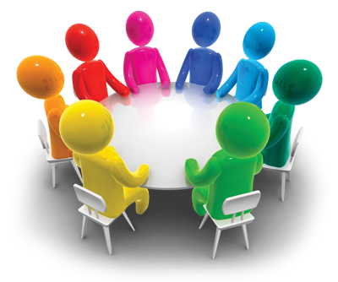
দলীয় কাজ
শিক্ষার্থীদের চারটি দলে ভাগ করে নিচের প্রশ্নগুলোর উত্তর লিখতে বলব------
ক. এ দেশের মানুষের ‘বেদন’ কী ?
খ. কী সহ্য করতে মানা করা হচ্ছে ?
গ. তাদের কোন মুক্তির কথা বলা হয়েছে ?
ঘ. বাংলাদেশে ‘কামার কুমার জেলে চাষা’
কোন ভাষাতে কথা বলেন ?

Slide 29
মূল্যায়ন
ক) বাংলা ভাষাকে সহজ সরল ভাষা বলা হয়েছে কেন ?
খ) কবিতাটি পড়ে কী বুঝলাম তা ৫টি বাক্যে লেখ ?

Slide 30
বাড়ির কাজ
1. কবিতা ও কবির নামসহ কবিতাটির প্রথম ৮ লাইন লিখে আনবে।

Slide 31

সবাইকে ধন্যবাদ

